Slide 1
Requerimento nº 31 e 42/2013-CMA
Exploração do shale gas e efeitos na Política Energética
Brasília, 27 de agosto de 2013

Slide 2















Sobre o Fórum
Na criação do Fórum das Associações Empresariais Pró-Mercado de Gás Natural a Abraceel foi eleita coordenadora. Atualmente, o Fórum conta com 15 instituições e tem como principal objetivo discutir e apresentar propostas que visem ao desenvolvimento efetivo do mercado de gás natural no Brasil, culminando em preços menores e maior competitividade para a indústria nacional.
Quem participa?

Slide 3

Sobre a Frente Parlamentar Mista Pró-Gás Natural
Frente Parlamentar Mista Pró-Gás Natural, conta hoje com 213 deputados federais e 15 senadores, de quase todos os Partidos Políticos. Presidente: deputado Antônio Carlos Mendes Thame (PSDB/SP). Vice-Presidente: senador Delcídio Amaral (PT/MS).
Foi constituída uma agenda de trabalho contemplando dez temas de interesse do setor privado para balizar os trabalho do conjunto de associações, entre os quais se destacam:
  Garantia de suprimento para o consumo;
  Uniformização das regulamentações estaduais;
  Retomada das rodadas licitatórias de novos campos de exploração.
Ações: realizadas 02 audiências na Câmara dos Deputados e uma missão técnica oficial aos EUA, com apoio da Embaixada Brasileira.

Slide 4
Missão oficial aos EUA
Promoção: Frente Parlamentar Mista Pró-Gás Natural
Participação: Fórum das Associações Empresariais Pró-Mercado de Gás Natural: Abraceel, Aspacer, Abrace, Abividro, Abiape, Anace e Apine.
Coordenação: deputado Mendes Thame e deputado Jaime Martins
Participação: Governo do Estado do Paraná e Prefeitura da cidade de São Matheus do Sul (município produtor de xisto)
Objetivo: conhecer a experiência americana de gás não convencional (shale gas)
Período: de 07 a 10 de maio
Apoio e organização local: embaixada em Washington/MRE
Visitas e encontros: Anga, Brazil on the Hill series, Congresso Americano, Departamento de Estado, Secretaria de Energia, Center for Strategic and Internacional Studies, governo da Pensilvania e John Hopkins University

Slide 5
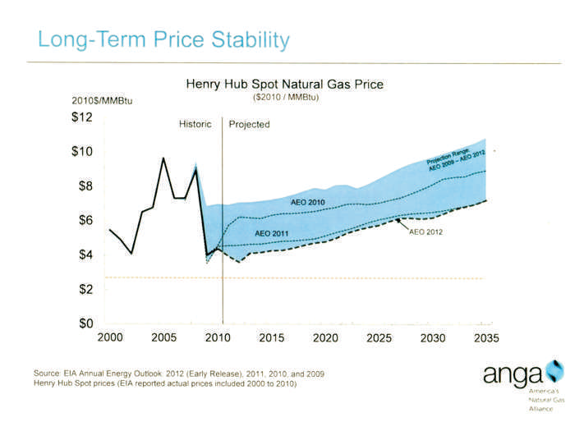
O rápido sucesso do shale gas nos EUA se deve:
Ao elevado preço do gás nos EUA, entre 2004/07, que impulsionou/viabilizou a utilização de novas tecnologias;
US 2004/2007 ~ US$ 10/MMBtu
US Atual~ US$ 4/MMBtu
US 2035 ~ US$ 6/MMBtu
BR atual ~ US$ 17/MMBtu

Slide 6
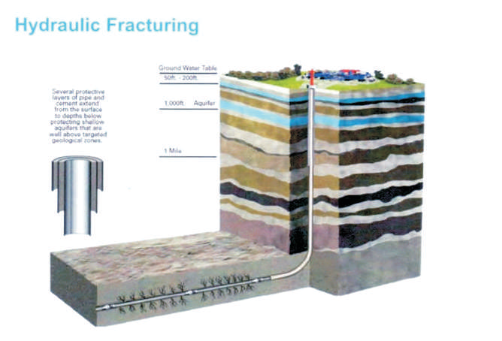
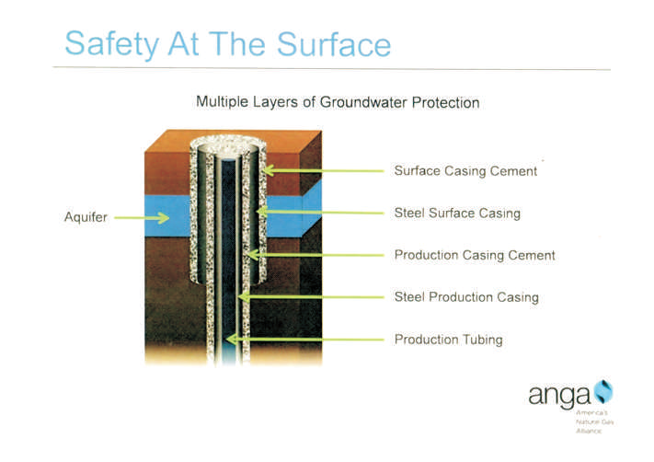
O rápido sucesso do shale gás nos EUA se deve:
Ao rápido desenvolvimento e difusão da tecnologia de perfuração horizontal e do “fracking” por meio de pequenas empresas;

Slide 7
O rápido sucesso do shale gas nos EUA se deve:
Propriedade privada do subsolo nos EUA, sem exigência de leilões públicos como em outros países;
Baixa taxação da indústria do shale gas pelo governo americano e pelos governos dos estados onde se encontram as jazidas;
Amplo acesso a financiamento a taxas muito baixas e a existência de muitas modalidades de investimento;
Baixo custo de perfuração;
Existência de vasta rede de gasodutos previamente disponíveis;
Ao controle dos impactos ambientais e ao esforço para adotar as melhores práticas de segurança nas instalações para evitar impactos ambientais. Na visão da própria indústria, um acidente grave em uma das instalações pode prejudicar o desenvolvimento do shale gas.

Slide 8
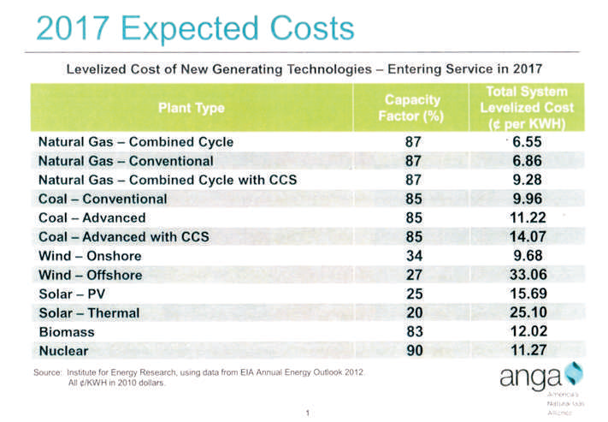
O preço baixo do gás permitirá reduzir o preço da eletricidade aos consumidores
Entre 2007 e 2012 os EUA reduziram em 12% a emissão de CO2 na atmosfera, devido a substituição da geração à carvão pelo gás.

Slide 9
Pontos de atenção do shale gas nos EUA
Os empreendedores devem buscar as melhores práticas industriais para evitar a exploração perto de áreas de forte concentração populacional, fontes locais de suprimento de água, contaminação de aqüíferos, gestão de emissão de produtos químicos etc.
Políticas ambientais, exportações e novos consumos domésticos podem impulsionar a demanda por gás natural. Isto pode trazer estabilidade ao desenvolvimento do mercado de gás no longo prazo.
O desenvolvimento tecnológico de novos usos e da própria produção é a chave para a gestão de risco ambiental do segmento de gás natural e o atendimento da demanda.
Um ponto crítico para aceitação do gás não convencional é a aceitação pública da nova tecnologia. O domínio sobre a gestão de risco ambiental deve ser intensificada pela indústria de gás não convencional.

Slide 10
O rápido sucesso do shale gas nos EUA se deve:
Ao enorme o potencial disponível de gás não convencional nos EUA e no mundo. A indústria está vivendo apenas a primeira onda de exploração e aprendendo lições de como maximizar o valor da exploração do recurso.
A rápida viabilidade do gás do xisto promove crescimento econômico, cria empregos diretos e indiretos, reduz os preços dos energéticos e permite aos EUA retomar a competitividade da sua economia.
O baixo preço do gás natural traz significativos impactos positivos em setores econômicos dependentes de energia barata.
Conclusão: o custo da gestão de risco ambiental pela atividade econômica parece suportável pela sociedade americana comparativamente ao benefício econômico que vem sendo obtido pelo País com a nova tecnologia que permite preço baixo do gás.

Slide 11


Obrigado!
Reginaldo Almeida de Medeiros
Presidente Executivo
(61) 3223-0081

